Slide 1

ÜNİVERSİTEMİZ
KURUMSAL AKREDİTASYON HAZIRLIK SÜRECİNDE
2
0
2
4
HAZIR MIYIZ?

Slide 2

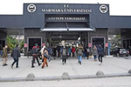
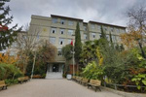

AKADEMİK BİRİM YÖNETİCİLERİMİZ;
Akademik ve idari personeliniz ile öğrencilerinizi, Üniversitemiz Kurumsal Akreditasyon Programı (KAP) ve Süreci hakkında bilgilendirdiniz mi?
Biriminiz web sitesini kontrol edip güncellediniz mi?
Eğitim-öğretim programlarınızın bilgi paketlerini gözden geçirdiniz mi?
Üniversitemizin 2022 yılı Kurum İç Değerlendirme Raporu (KİDR)’nu incelediniz mi?
Üniversitemiz Kurumsal Akreditasyon Programı (KAP) süreçlerini takip edip biriminiz bünyesinde hazırlıklara başladınız mı?
Kalite koordinatörlüğü web sitesinde sunulan belgeleri ve çalışmaları incelediniz mi?
16.08.2023 tarihinde e-postanıza gönderilmiş olan politikalara geri bildirim yaptınız mı?

Slide 3
Akademik Personelimiz;
Üniversitemiz Kurumsal Akreditasyon Süreci Hakkında Bilgi Sahibi Misiniz?
Öğrencilerinizi Kurumsal Akreditasyon Süreci Hakkında Bilgilendirdiniz Mi?
Derslerinize İlişkin Bilgilerinizi, Ders Bilgi Paketine Uygun Ve Eksiksiz Bir Şekilde Girdiğinizi Kontrol Ettiniz Mi?
Danışmanı Olduğunuz Öğrencilerinizle İletişim Halinde Misiniz?
Üniversitemizin 2022 Yılı Kurum İç Değerlendirme Raporu (KİDR)’nu İncelediniz Mi?
Üniversitemiz Web Sitesinde Sunulan Kalite Güvence Sistemi’mize İlişkin Belgeleri İncelediniz Mi?
16.08.2023 Tarihinde E-postanıza Gönderilmiş Olan Politikalara Geri Bildirim Yaptınız Mı?

Slide 4
ÖĞRENCİLERİMİZ;
•Üniversitemiz Kurumsal Akreditasyon süreci hakkında bilgilendirildiniz mi?
•Kalite Koordinatörlüğü web sitesinde sunulan belgeleri ve çalışmaları incelediniz mi?
•Aldığınız derslerin bilgi paketleri yeterli ve güncel mi?
•Danışmanınız ile iletişim halinde misiniz?

Slide 5
İDARİ BİRİM YÖNETİCİLERİMİZ;
•Birim personelinizi Üniversitemiz Kurumsal Akreditasyon süreci hakkında bilgilendirdiniz mi?
•Personelinizin görev ve sorumlulukları tanımlı mı?
•Biriminiz web sitesini kontrol edip güncellediniz mi?
Birim Faaliyet Raporu’nuz web sitenizde mi?
•Üniversitemizin 2022 yılı Kurum İç Değerlendirme Raporu (KİDR)’nu incelediniz mi?
•Kalite Koordinatörlüğü web sitesinde sunulan belgeleri ve çalışmaları incelediniz mi?

Slide 6
İDARİ PERSONELİMİZ;
•Üniversitemiz Kurumsal Akreditasyon süreci hakkında bilgilendirildiniz mi?
•Sorumlu olduğunuz iş ve süreçler tanımlı mı?
•Üniversitemizin 2022 yılı Kurum İç Değerlendirme Raporu (KİDR)’nu incelediniz mi?
•Kalite Koordinatörlüğü web sitesinde sunulan belgeleri ve çalışmaları incelediniz mi?

Slide 7


...KURUM İÇ DEĞERLENDİRME RAPORUMUZ (KİDR) TÜM ÖĞRETİM ÜYELERİMİZ, İDARİ PERSONELİMİZ VE ÖĞRENCİLERİMİZ TARAFINDAN OKUNMALIDIR...

Slide 8
KAZANIMLAR VE BAŞARI HİKAYELERİ
AKREDİTASYON SÜRECİNİ TAMAMLAYAN KURULUŞLARIN BAŞARI HİKAYELERİ...

Slide 9
KURUM AKREDİTASYON PROGRAMI
ÖNEMİ -1
1. Kalite Güvencesi: Akreditasyon, bir kuruluşun belirli kalite standartlarına uygun olduğunu kanıtlar. Bu, tüm paydaşlara, akademik ve idari birimlere, koordinatörlük ve de öğrencilere güven verir.
2. Rekabet avantajı: Akredite olmak diğer rakiplere üstünlük sağlayabilir. Üniversitemizin kalitesini kanıtlamak, kamuoyunun güvencesini artırabilir.

Slide 10
KURUM AK﻿REDİTASYON PROGRAMI
ÖNEMİ -2
3. Yenilik ve İyileştirme: Akreditasyon süreci, kuruluşun mevcut uygulamalarını gözden geçirme ve geliştirme fırsatı tanır. Bu şekilde iyileştirmeyi teşvik edebilir.
4. Uyumluluk ve Yasalara uygunluk: Akreditasyon, üniversite standartlarına ve yasal gereksinimlere uyguladığımızı gösterir. Böylece yasal sorunlardan kaçınılabilmektedir.

Slide 11
KURUM AK﻿REDİTASYON PROGRAMI
ÖNEMİ -3
5. İşbirliği ve Ortaklık İmkanları: Birçok üniversitede, akredite olmuş kuruluşlar arasında işbirliği ve ortaklık imkanları artabilir.
Kurumsal Akreditasyon Üniversitemizin kalitesini kanıtlamanın yanı sıra iş süreçlerini iyileştirme ve rekabet avantajlarını sağlar.

Slide 12
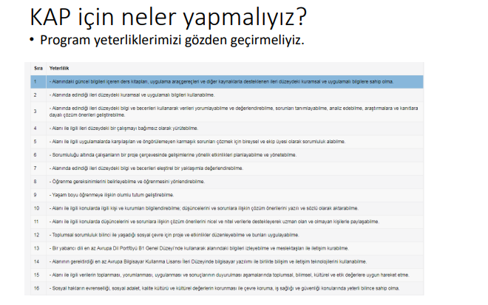

Slide 13
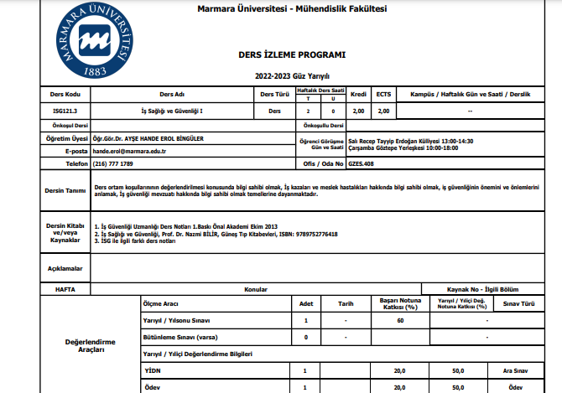
KAP için neler yapmalıyız?
Örnek: Ders İzleme Formu (Syllabus) güncellemeliyiz.

Slide 14
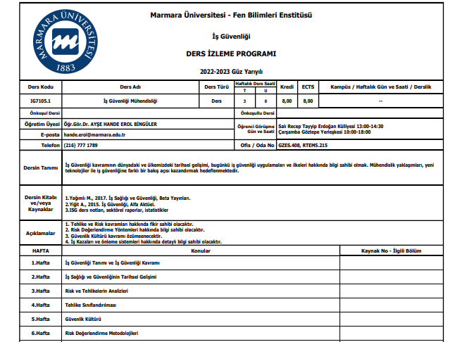
KAP için neler yapmalıyız?
Program güncelleme süreci içerisinde iç ve dış paydaşların katkılarının neler olduğuna ve program güncellemesine nasıl yansıdığına ilişkin belgeleri oluşturmalıyız.

Slide 15
KAP için neler yapmalıyız?
• Birimlerde yer alan programlardaki derslerin AKTS’si belirlenmiş ve web sayfasında ilan edilmiştir. Ancak bu AKTS’ler belirlenirken öğrenci iş yükünün öğrencilerden alınan geri bildirimler dikkate alınarak belirlendiğine dair somut kanıtları belgelendirmeliyiz.

Slide 16
KAP için neler yapmalıyız?
Web sayfamızda bulunan Üniversitemiz Stratejik Planını incelemeliyiz.
Özellikle misyon, vizyon ve diğer raporları inceledik mi?
Birimimizde akademik ve idari faaliyetlerde karar alma süreçlerinde öğrenci temsiliyetini sağlıyor muyuz?

Slide 17

Hedeflerimizi bir noktaya ulaşılmış gibi değil, sürekli bir gelişim olarak görmeliyiz.

Slide 18
KENDİ GZFT ANALİZİMİZ?
GÜÇLÜ YÖNLERİMİZİN FARKINDA MIYIZ?
İYİLEŞTİRMEYE AÇIK OLAN YÖNLERİMİZİN FARKINDA MIYIZ?
2022 YILI KİDR‘İ İNCELEDİK Mİ?
WEB SAYFALARIMIZ GÜNCEL MI?
KOMİSYON VE KURULLAR GÜNCEL Mİ?
KİDR‘DE YER ALMAYAN ANCAK BİRİMİMİZDE YER ALAN BİLGİ, BELGE DOKÜMAN, HER TÜRLÜ KANITLAR KLASÖRLENDİ Mİ?
PEKİ HEPİMİZ,
BU SÜRECE HAZIR MIYIZ?
KALİTE KOORDİNATÖRLÜĞÜ

Slide 19






KALİTE KOORDİNATÖRLÜĞÜ
Soru, cevap ve yorumlarınız için
TELEFONLARIMIZ
0216 777 17 86-87-89
E-POSTA ADRESİMİZ
https://kalite.marmara.edu.tr
SOSYAL MEDYA
kalite_koordinatorlugu
@marmara_kalite

